Slide 1
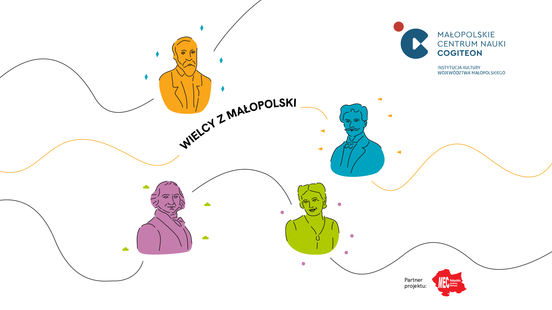


Slide 2

SONDAŻ:
Czy ktoś z was pragnie być naukowcem?
astronomem?
matematykiem?
filozofem?
geografem?
filologiem?
ekonomistą?
^{JAN ŚNIADECKI}
¹⁷⁵⁶⁻¹⁸³⁰

Slide 3
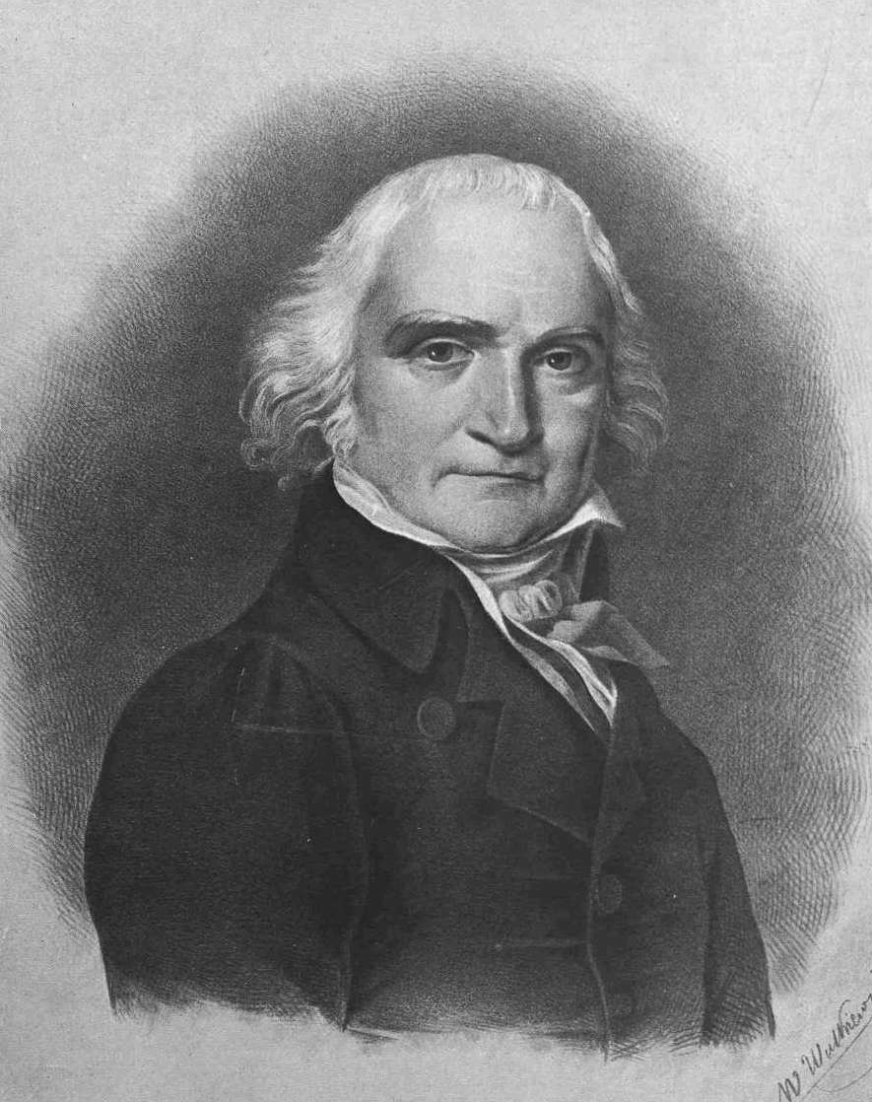
POLIHISTOR
πολυ [fon. poly] - „wiele”
ίστωρ [fon. hístōr] – „mądry, wiedzący, uczony, sędzia…”
https://pl.m.wikisource.org/wiki/Plik:Album_p0155a_v2_-_Jan_Śniadecki.jpg
źródło

Slide 4
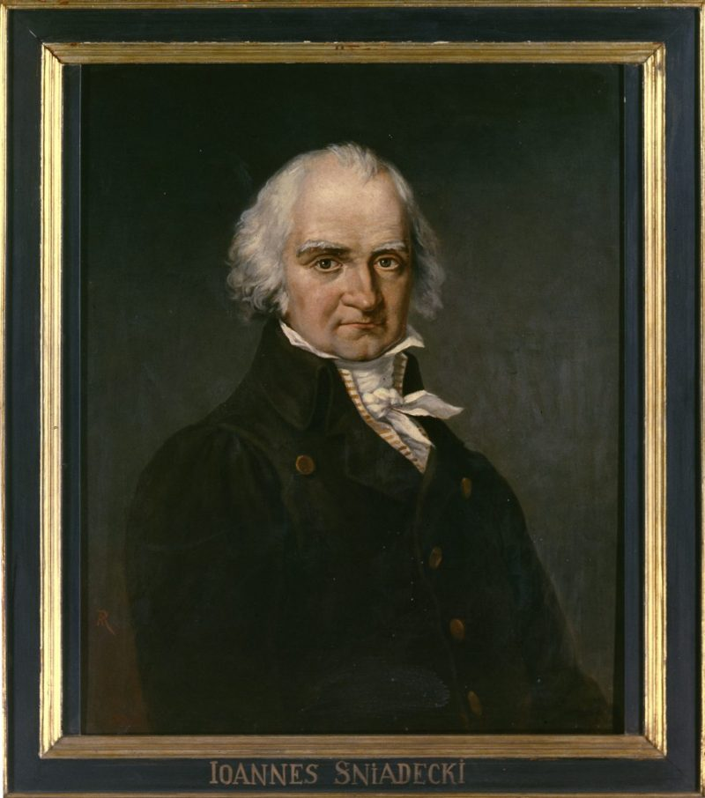
Jan Śniadecki (1756-1830)
pochodził z Wielkopolski
najlepsze lata działalności związał
z Krakowem
był wybitnym naukowcem (astronomem, matematykiem, filozofem, geografem, filologiem, ekonomistą, fizykiem itd. – czyli polihistorem). Był nawet poetą
działał na rzecz Komisji Edukacji Narodowej
Napoleon mianował go członkiem władz na Litwie
Portret Jana Śniadeckiego, autor Alfred Römer, Muzeum UJ
https://muzhp.pl/pl/e/1410/urodzil-sie-jan-sniadecki
źródło

Slide 5
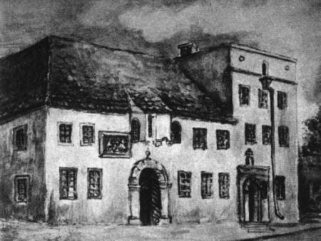
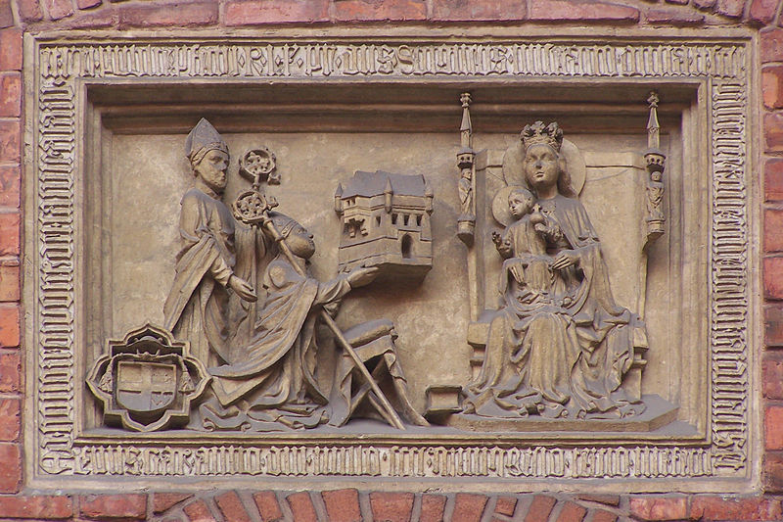
Bursa Jerozolimska
Tu mieszkał Śniadecki, będąc studentem Akademii Krakowskiej.
http://www.starykrakow.com.pl/dawny-uniwersytet/akademia_krakowska.htm
Autor: Lestat (Jan Mehlich) - Praca własna, CC BY-SA 3.0, https://commons.wikimedia.org/w/index.php?curid=3957538
źródło

Slide 6
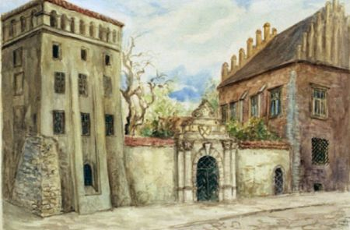
Akademia Krakowska
Budynki Collegium Minus i Collegium Maius w XVIII w., mal. Halina Kostecka (akwarela na podstawie starych sztychów Michała i Teodora Baltazara Stachowiczów w zbiorach Collegium Maius UJ).
Fot. Janusz Kozina http://www.starykrakow.com.pl/dawny-uniwersytet/akademia_krakowska.htm
źródło

Slide 7
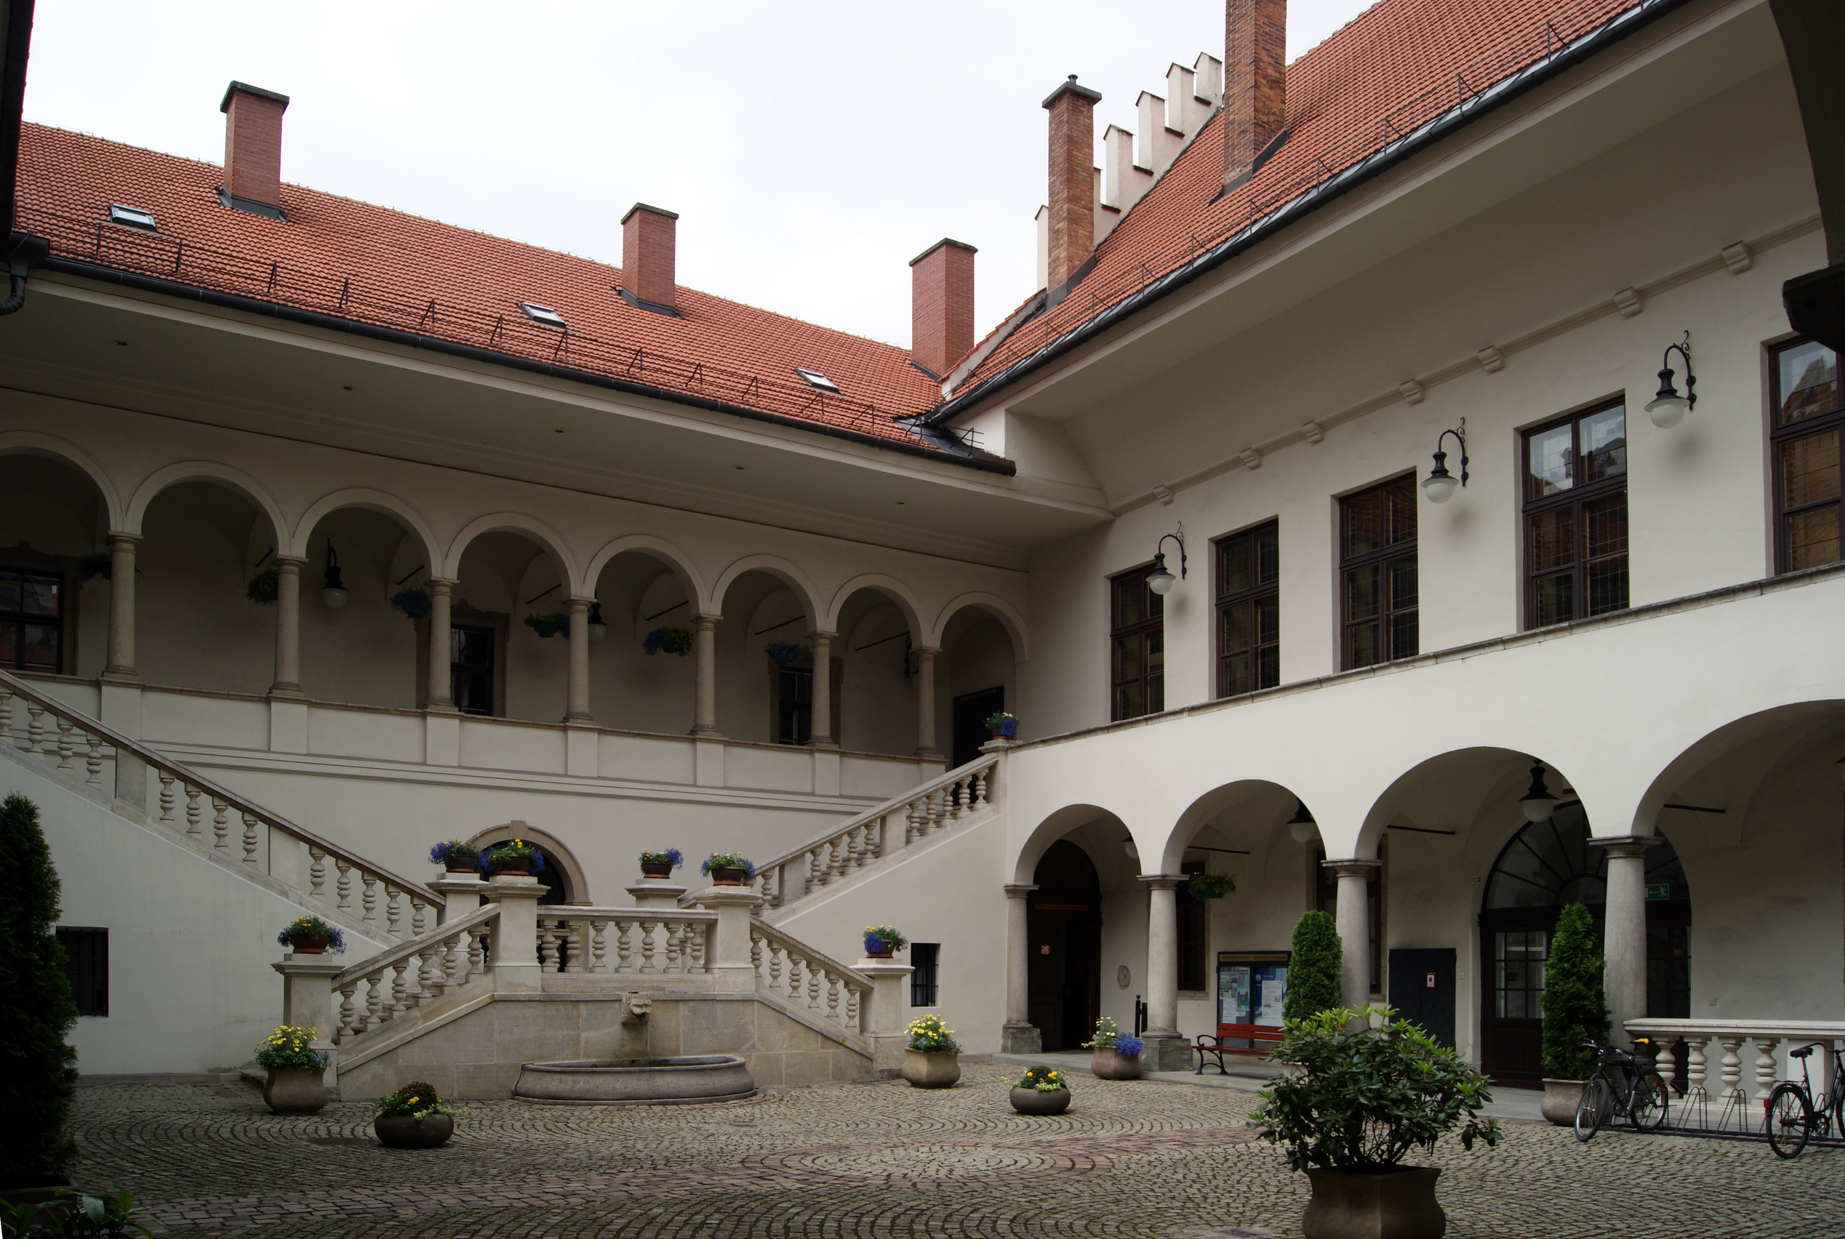
Nowodworek
Dawny budynek Szkoły Nowodworskiego przy ul. św. Anny 12
https://pl.wikipedia.org/wiki/Collegium_Nowodworskiego_Uniwersytetu_Jagiellońskiego#/media/Plik:Jagiellonian_University,_Collegium_Nowodworskiego_(courtyard),_12_św._Anny_street,_Old_Town,_Krakow,_Poland.jpg
źródło

Slide 8
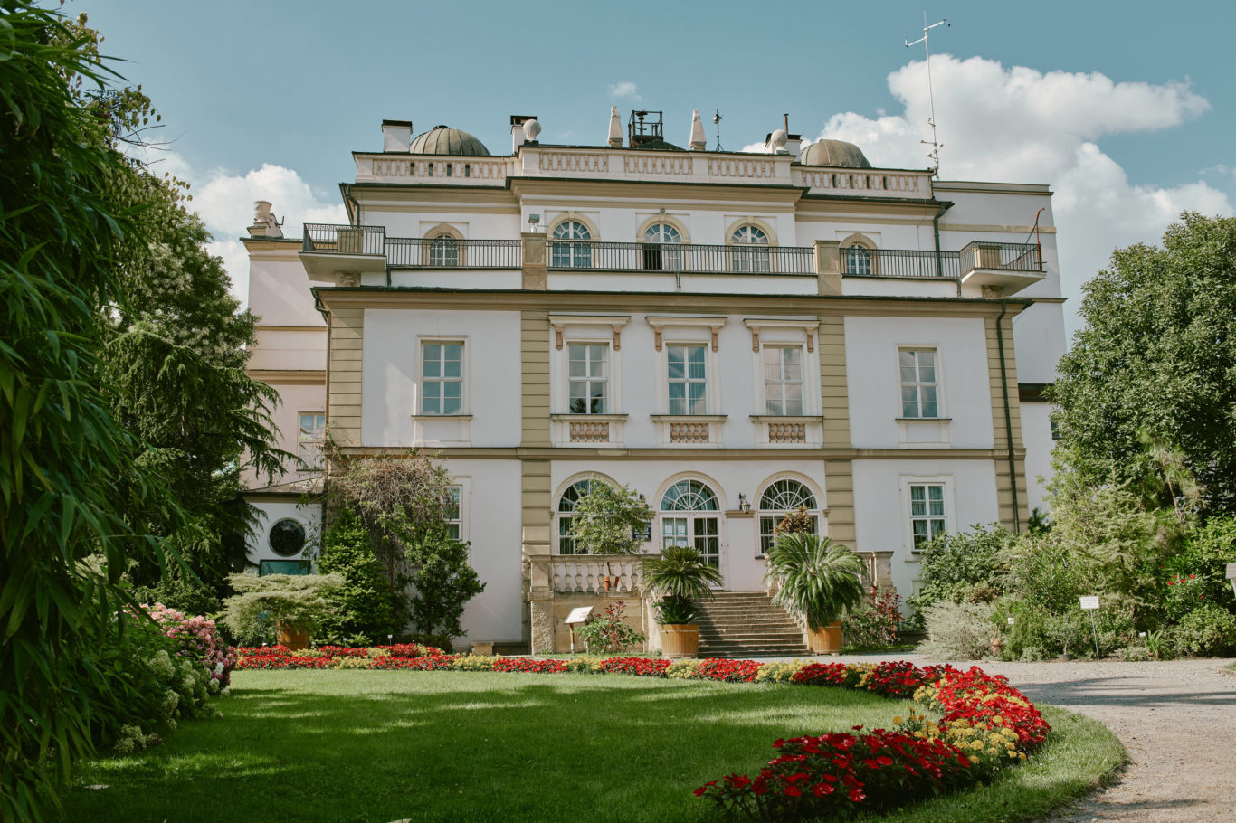
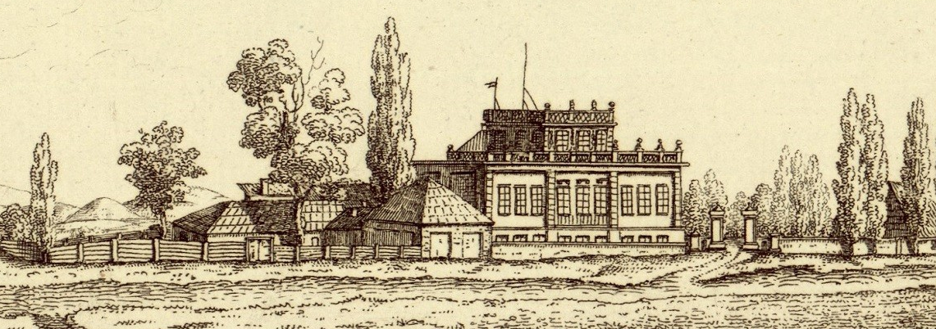
Astronom
Dawny budynek obserwatorium astronomicznego w Ogrodzie Botanicznym Akademii Krakowskiej, powstały dzięki prof. Janowi Śniadeckiemu. Nosi jego imię.
https://dnidziedzictwa.pl/dawne-obserwatorium-astronomiczne-w-collegium-sniadeckiego-i-ogrod-botaniczny-w-krakowie/
https://polska-org.pl/8411571,foto.html
źródło

Slide 9
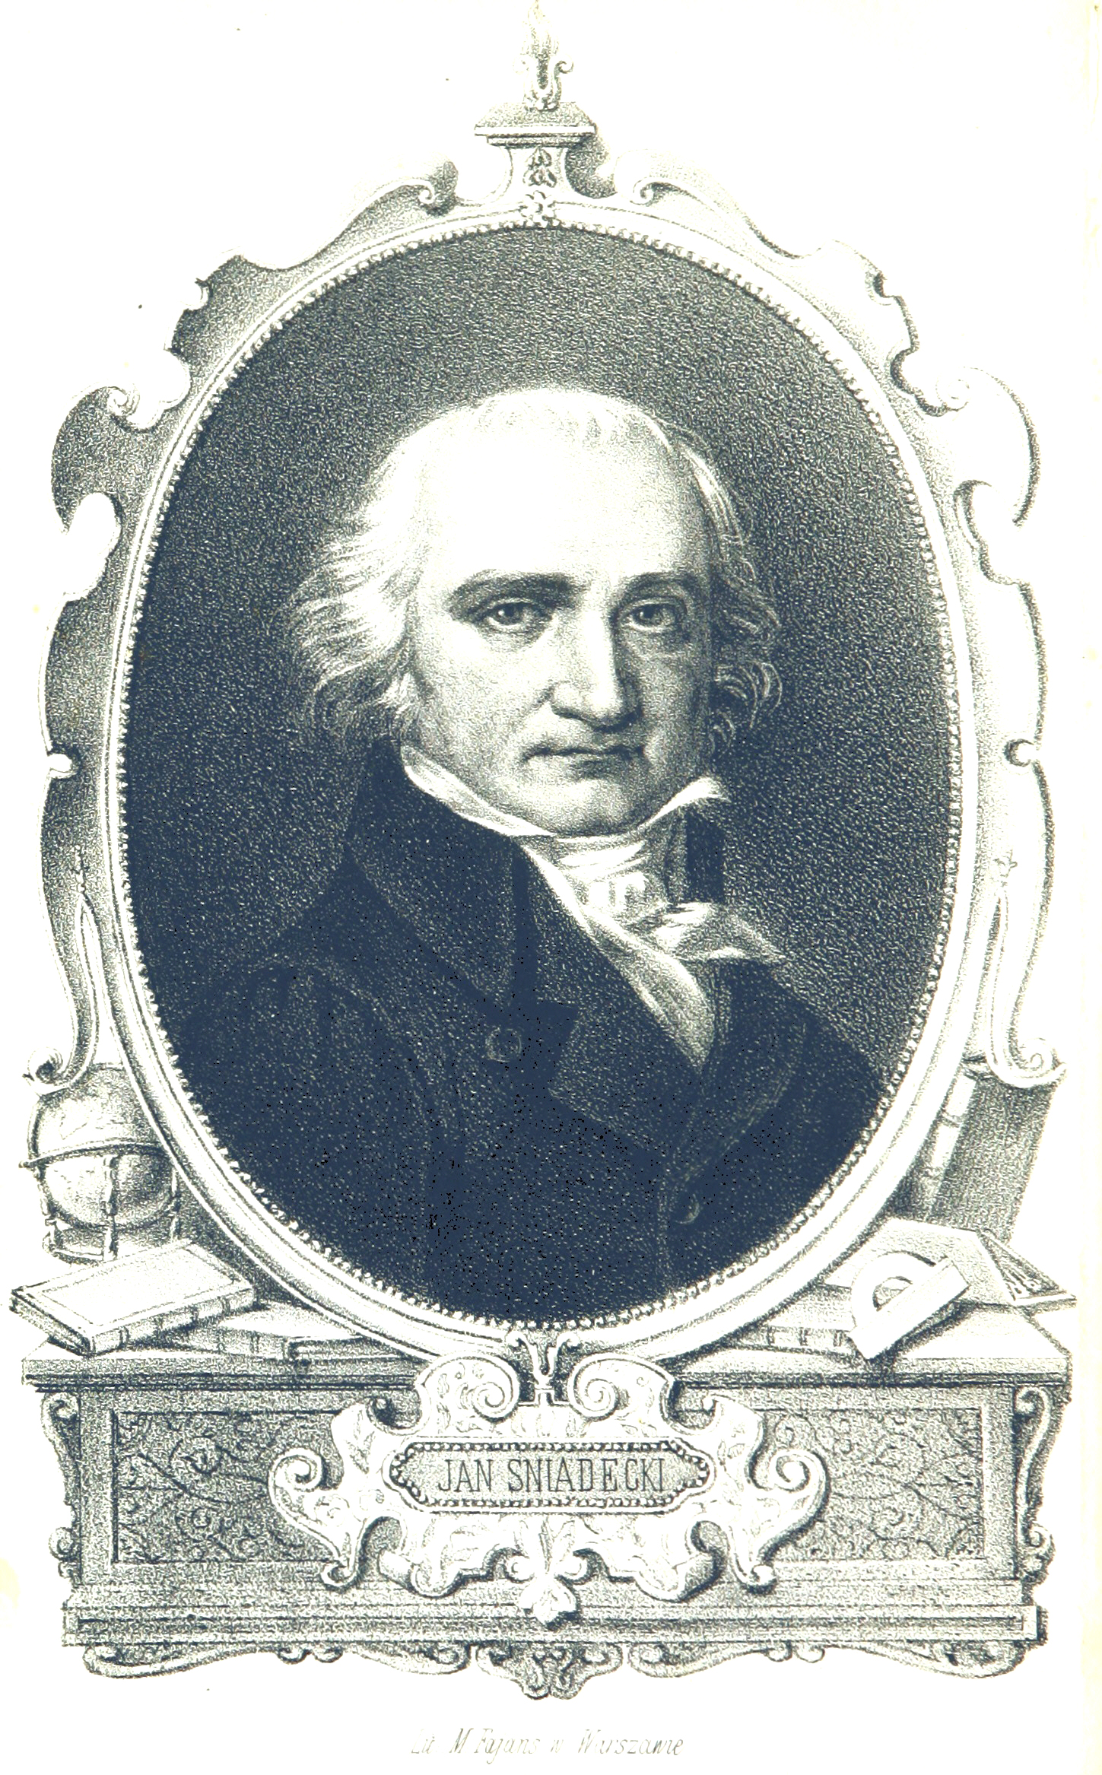
Matematyk
KTO PIERWSZY Z KLASY DA ODPOWIEDŹ?
Wyraź w ułamku, jak prawdopodobne jest, że Krzysztof (a jest jeden chłopiec o tym imieniu w 25-osobowej klasie) będzie zapytany na lekcji, jeżeli nauczyciel chce przepytać jedną osobę, a ucznia do odpowiedzi losuje, wyciągając jego numer na kartce z worka?
https://commons.wikimedia.org/wiki/File:BALINSKI%281856%29Studia_pg008_JAN_SNIADECKI.jpg
źródło

Slide 10
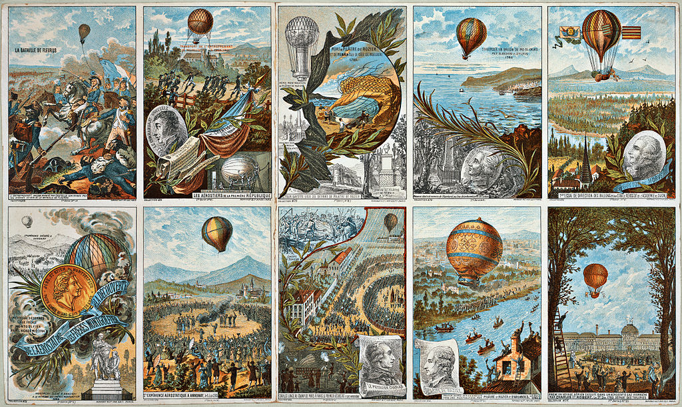
Twórca balonu (1784 r.)
Najstarsze loty balonami.
https://commons.wikimedia.org/w/index.php?curid=1878375
źródło

Slide 11

CZŁOWIEK OŚWIECENIA
https://www.freepik.com/free-photo/magnifying-glass_959193.htm#page=2&query=magnifying%20glass
źródło

Slide 12
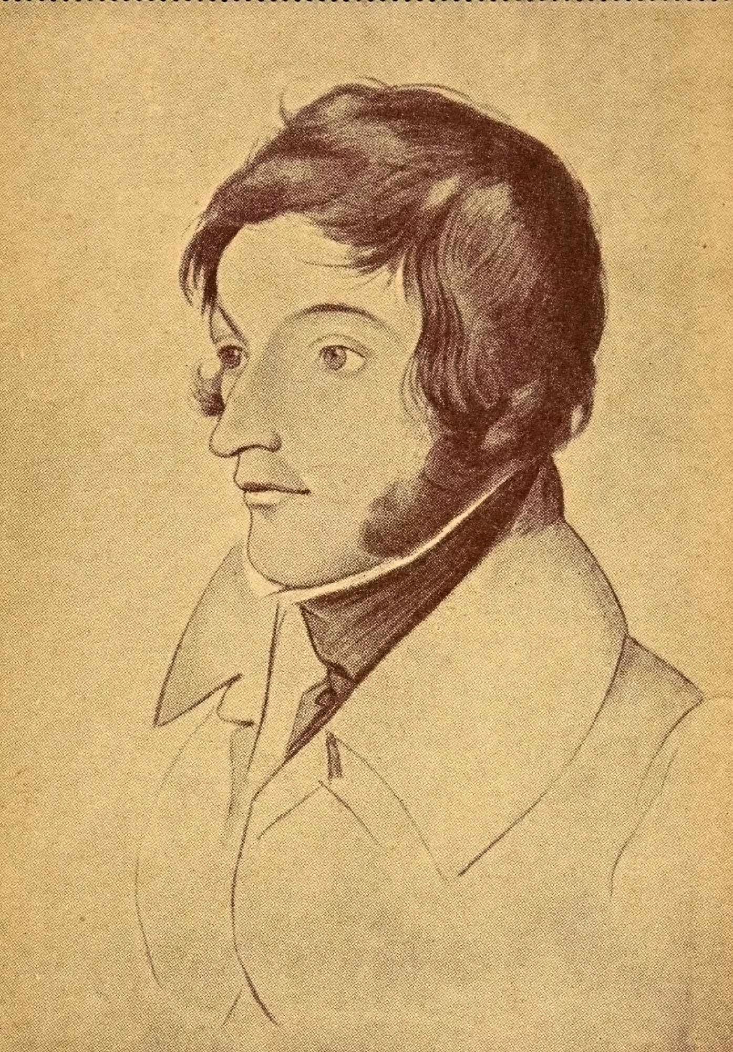
WIERSZ ROMANTYCZNOŚĆ Mickiewicza (1822 r.) była manifestem romantyzmu.
Autor utożsamił się z ludem, wierzącym z zjawiska nadprzyrodzone, a jako skostniałego Starca, zanurzonego w teorii, pokazał Jana Śniadeckiego.
(…) I ja to słyszę, i ja tak wierzę,
Płaczę i mówię pacierze.
— „Słuchaj dzieweczko!” — krzyknie śród zgiełku
Starzec, i na lud zawoła:
„Ufajcie memu oku i szkiełku,
Nic tu nie widzę dokoła.
— Duchy karczemnej tworem gawiedzi,
W głupstwa wywarzone kuźni;
Dziewczyna duby smalone bredzi,
A gmin rozumowi bluźni”.
„Dziewczyna czuje, — odpowiadam skromnie —
A gawiedź wierzy głęboko:
Czucie i wiara silniej mówi do mnie,
Niż mędrca szkiełko i oko.
Martwe znasz prawdy, nieznane dla ludu,
Widzisz świat w proszku, w każdej gwiazd iskierce;
Nie znasz prawd żywych, nie obaczysz cudu!
Miej serce i patrzaj w serce!”
Adam Mickiewicz ok. 1822
Rys. Johann Joseph Schmeller
https://hrabiatytus.pl/2018/05/27/czy-telimena-pochodzila-z-wielkopolski-adam-mickiewicz-i-niezwykla-sawantka/
źródło

Slide 13
SZYBKA REFLEKSJA:
A jakie myślenie jest bliższe tobie?
Uzasadnij.

Slide 14
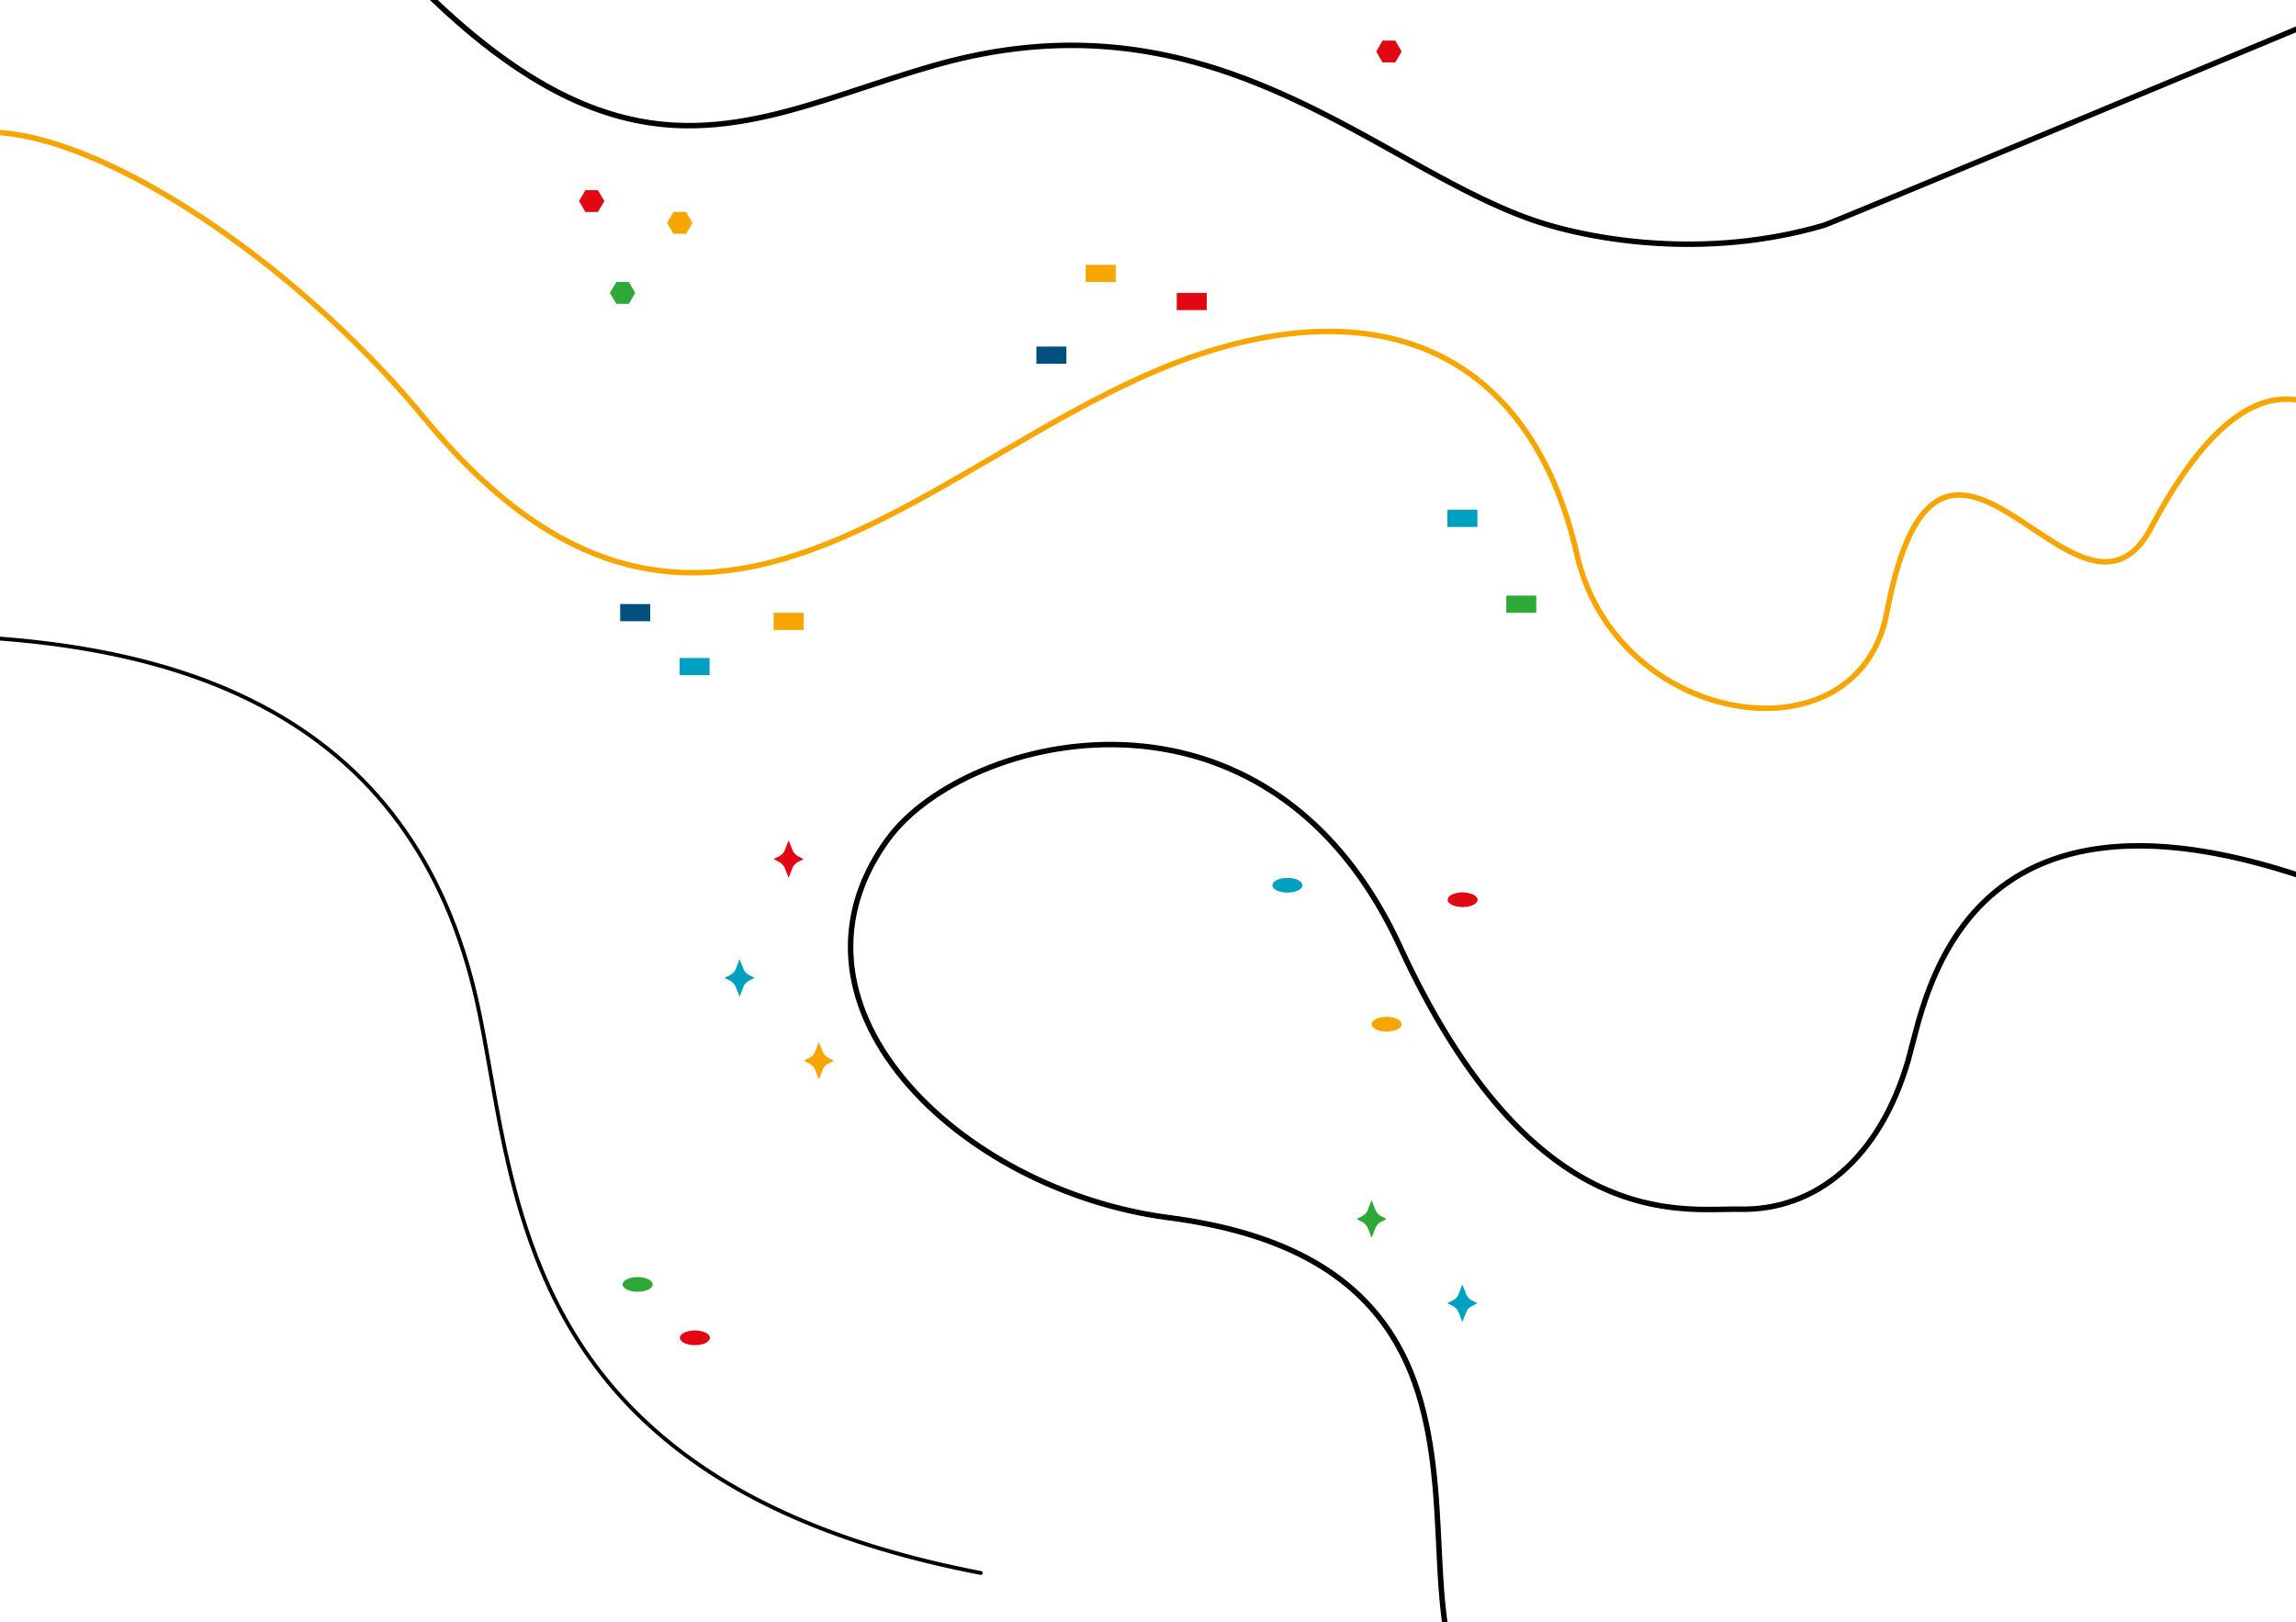

Slide 15
Pisemne zadanie domowe:
Zrób mały słownik (co najmniej 10 postaci) polskich naukowców i działaczy czasów oświecenia.
Podaj imiona, nazwiska, lata życia i dziedziny nauki, którymi zajmowali się. Uzasadnij wybór postaci.

